Slide 1
第 5 章
IS-LM模型

Slide 2
主要内容
⊙ 5.1 产品市场与IS曲线
⊙ 5.2 货币市场与LM曲线
⊙ 5.3 用IS—LM模型解释经济波动
⊙ 5.4 作为总需求理论的IS-LM模型

Slide 3
∗ 本章中提出的总需求模型称为IS－LM模型，这是对凯恩斯理论的主要解释；
∗ 该模型适用于宏观经济的短期分析；
∗ 该模型以价格黏性为基本假设，即假设不论总需求是多少，一国经济总能以不变的价格提供相应的供给量；
∗ IS－LM模型的目的在于说明对于一个给定的物价水平，什么引起总需求曲线的移动，进而导致均衡国民收入水平的变动。

Slide 4
物价水平P
AD₁
AD₂
AD₃
价格水平固定（SRAS）
Y₁
Y₂
Y₃
收入、产出Y

Slide 5
IS-LM模型结构图
利率
产品市场
总需求
总供给
货币市场
货币供给
货币需求
国民收入

Slide 6

5.1 产品市场与IS曲线
⊙ 凯恩斯交叉图
★ 实际支出Y：
是家庭、企业和政府花在产品和服务上的数额，即整体经济的产出水平GDP或总供给水平。
★ 计划支出PE：
是家庭、企业和政府想花在产品和服务上的数额。即整个经济形成的总需求水平。

Slide 7
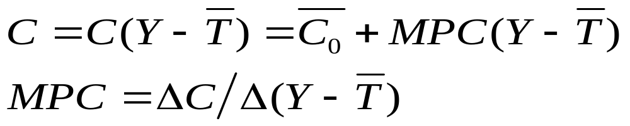
5.1 产品市场与IS曲线
⊙ 凯恩斯交叉图
★ 计划支出PE：
* 消费支出函数
边际消费倾向(MPC):是个人可支配收入每增加一元所引起的消费的增量。
0 < MPC < I

Slide 8
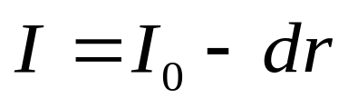
5.1 产品市场与IS曲线
⊙ 凯恩斯交叉图
★ 计划支出PE：
* 投资支出函数
r
r₀
r₁
0
I
I₁
I₂

Slide 9
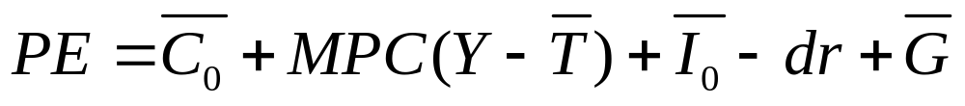
5.1 产品市场与IS曲线
⊙ 凯恩斯交叉图
计划支出，PE
计划支出
MPC
实际支出，产出,Y
作为收入的函数的计划支出函数
的斜率是边际消费倾向,MPC

Slide 10
5.1 产品市场与IS曲线
⊙ 凯恩斯交叉图
★ 宏观均衡
实际支出 = 计划支出 Y = PE
PE
Y=PE
A
计划支出，PE＝C＋I＋G
45⁰
Y
均衡收入

Slide 11
5.1 产品市场与IS曲线
⊙ 凯恩斯交叉图
宏观均衡的实现依赖于非计划存货的调整
支出
实际支出
计划支出
Y₁
PE₁
非计划的存货积累引起收入减少
PE₂
Y₂
存货的非计划减少引起收入增加
45⁰
Y₂
均衡收入
Y₁
收入，产出，Y

Slide 12
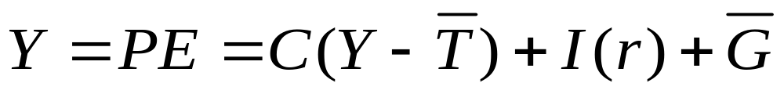
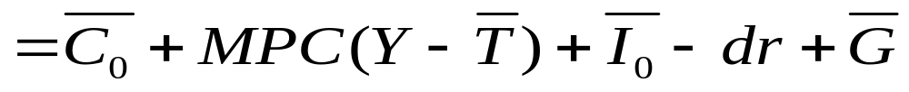
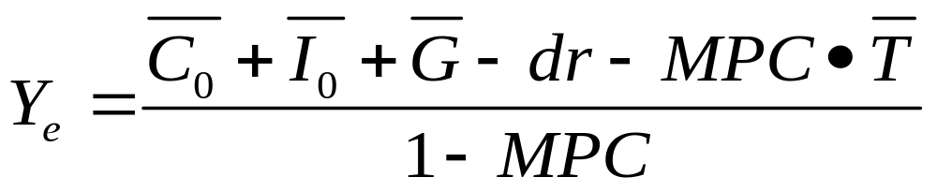
5.1 产品市场与IS曲线
⊙ 凯恩斯交叉图
★ 宏观均衡

Slide 13
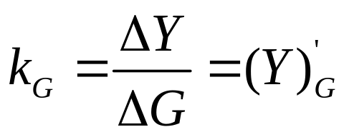
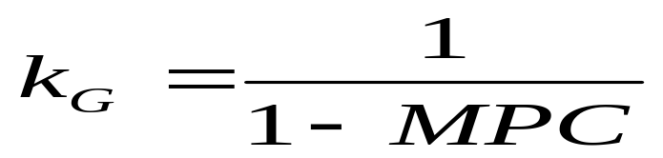
5.1 产品市场与IS曲线
⊙ 外部冲击与乘数效应
★ 财政政策与乘数：政府购买乘数
乘数即倍数，指影响国民收入的某个外生变量发生变化而引起国民收入变化之间的关系。
政府购买乘数：

Slide 14
5.1 产品市场与IS曲线
⊙ 外部冲击与乘数效应
★ 财政政策与乘数：政府购买乘数
PE
B
PE1＝C＋I＋G₂
PE₂=Y₂
△G
A
PE2＝C＋I＋G₁
PE₁=Y₁
45⁰
△Y
收入，产出，Y
均衡收入增加△Y

Slide 15
5.1 产品市场与IS曲线
⊙ 外部冲击与乘数效应
★ 财政政策与乘数：政府税收乘数
★ 财政政策与乘数：转移支付乘数
k_{T} = ΔY /ΔT = (Y)’_{T}
= - MPC / (1-MPC)
k_{TR} = ΔY /ΔTR = (Y)’_{TR}
= MPC / (1-MPC)

Slide 16
5.1 产品市场与IS曲线
⊙ 外部冲击与乘数效应
★ 财政政策与乘数：政府税收乘数
PE
B
PE2＝C₂＋I＋G
PE₂=Y₂
(-MPC·△T)
A
PE1＝C₁＋I＋G
PE₁=Y₁
45⁰
△Y
收入，产出，Y
均衡收入增加△Y

Slide 17
5.1 产品市场与IS曲线
⊙ 外部冲击与乘数效应
★ 投资乘数
k_{I} = ΔY /ΔI = (Y)’_{I}
= 1 / (1-MPC)

Slide 18
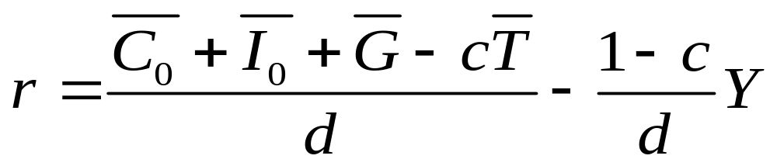
5.1 产品市场与IS曲线
⊙ 产品市场均衡与IS曲线
★ IS曲线的含义
表示满足产品市场均衡条件的利率和收入组合的点的轨迹。线上的每一个点都实现了产品市场的均衡。
IS曲线：
Y=C+I+G
C=C₀+c(Y-T)
I=I₀ -dr
T=T₀
Y=(C₀ +I₀ + G₀ - cT- dr) / (1-c)

Slide 19
5.1 产品市场与IS曲线
PE
实际支出
PE₁
3、这引起计划支出向下移动
PE₂
45⁰
Y₂
Y₁
收入，产出，Y
利率，r
凯恩斯交叉图
4、以及减少收入
1、利率上升
2、减少了计划投资
r₂
5、IS曲线概括了产品市场均衡的这些变动
r₂
r₁
r₁
I
I(r)
I(r₂)
I(r₁)
投资，I
Y₂
Y₁
收入，产出，Y
投资函数
IS曲线

Slide 20
⊙ 产品市场均衡与IS曲线
★ 产品市场的均衡与失衡
5.1 产品市场与IS曲线
r
PE=Y
PE<Y
PE>Y
IS
Y

Slide 21
5.1 产品市场与IS曲线
⊙ 产品市场均衡与IS曲线
★IS曲线斜率的讨论
决定IS曲线斜率的因素为边际消费倾向c与投资 需求的利率参数d。
∗ 如果d的值较大，IS曲线较为平坦，即同样幅度的
利率变动可以引起投资量较大幅度的变动，导致产
出水平更大幅度地变动。
∗ 如果c的值较大，IS曲线也会较为平坦。利率变动
即使引起同样幅度的投资量变动，但乘数作用也使
产出水平出现较大幅度地变动。

Slide 22
5.1 产品市场与IS曲线
⊙ 产品市场均衡与IS曲线
★IS曲线位置的决定
政府购买增加
（扩张性财政政策），
使IS曲线右移。
PE
r
Y₁ Y₂
Y
r
r'
r'
IS₂
IS₁
Y
Y₁ Y₂

Slide 23
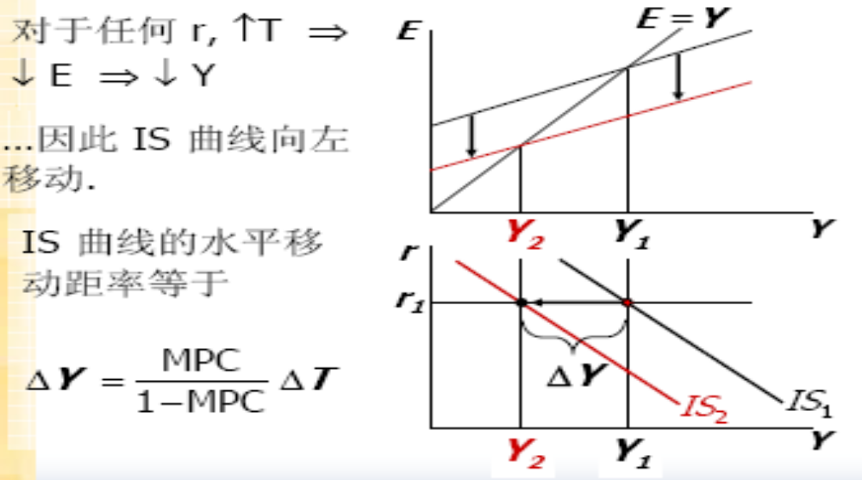
5.1 产品市场与IS曲线
⊙ 产品市场均衡与IS曲线
★IS曲线位置的决定
政府税收增加（紧缩性的财政政策）使IS曲线左移

Slide 24
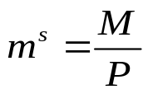
5.2 货币市场与LM曲线
⊙ 货币供给曲线
货币供给（M）通常是由央行的货币政策决定。经济学分析中常将其视为外生变量。货币供给曲线是一条垂线。
r
o
M/P

Slide 25
5.2 货币市场与LM曲线
⊙ 凯恩斯货币需求理论：流动偏好理论
★货币需求
社会公众愿意以货币的形式保有财富从而形成的对实际货币余额的需求数量。
★ 凯恩斯货币需求的三大动机
    ∗ 交易动机
    ∗ 预防动机
    ∗ 投机动机

Slide 26
5.2 货币市场与LM曲线
⊙ 凯恩斯货币需求理论：流动偏好理论
    ★ 货币需求曲线
    把交易动机和预防动机产生的货币需求称为L_{1，}与收入正相关，与利率无关。
r
L₁= L₁（Y）
O
M/P

Slide 27

5.2 货币市场与LM曲线
⊙凯恩斯货币需求理论：流动偏好理论
    ★ 货币需求曲线
    公众因投机动机而愿意持有的货币量称为L₂，与利率呈负相关。
r
O
M/P

Slide 28
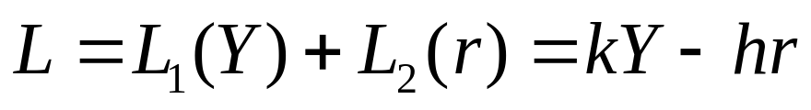

5.2 货币市场与LM曲线
⊙凯恩斯货币需求理论：流动偏好理论
    ★ 货币需求曲线
r
O
M/P

Slide 29
5.2 货币市场与LM曲线
⊙ 货币市场均衡与LM曲线
    ★ 货币市场的均衡
利率，r
货币供给
均衡利率
货币需求，L（r）
实际货币余额，M/P

Slide 30
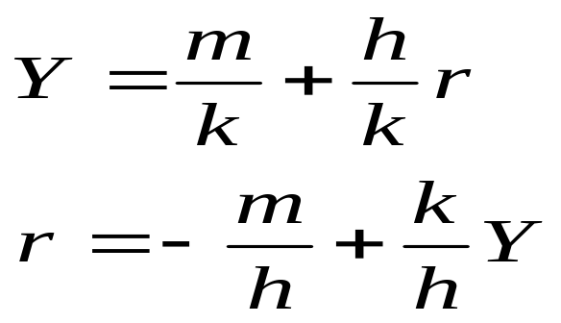
5.2 货币市场与LM曲线
⊙ 货币市场均衡与LM曲线
★ LM曲线的含义
表示满足货币市场均衡条件的利率和收入组合的点的轨迹。线上的每一个点都实现了货币市场的均衡。
L=kY-hr
m^{s} =M/P
L=m^{s}

Slide 31

5.2 货币市场与LM曲线
2、提高了利率
1、收入增加提高了货币需求
3、LM曲线总结了货币市场均衡的这些变动
利率，r
利率，r
r₂
r₂
LM
L(r，Y₂)
r₁
r₁
L(r，Y₁)
Y₁
Y₂
收入，产出，Y
实际货币余额，M/P

Slide 32
⊙ 货币市场均衡与LM曲线
★ 货币市场的均衡与失衡
5.2 货币市场与LM曲线
r
LM
L=m^{s}
L<m^{s}
L>m^{s}
0
Y

Slide 33
⊙ 货币市场均衡与LM曲线
★ LM曲线位置的决定
央行通过改变名义货币供给（M）影响LM曲线的位置。
5.2 货币市场与LM曲线
2、利率上升
1、美联储减少了货币供给
3、以及LM曲线向上移动
利率，r
利率，r
LM₁
r₂
r₂
r₁
r₁
LM₁
L(r，Y)
M₂/P
M₁/P
M/P
Y₀
Y

Slide 34
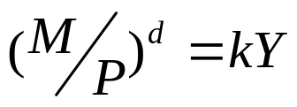
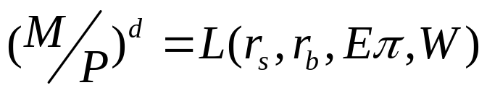
5.2 货币市场与LM曲线
⊙ 其他的货币需求理论
★ 货币数量理论
★ 货币需求的资产组合理论——强调货币作为价值储藏手段的作用的货币需求理论
公式中:r_{s}为预期股票的实际回报，r_{b}为预期债券的实际回报，
E为预期通货膨胀率，W为实际财富。

Slide 35
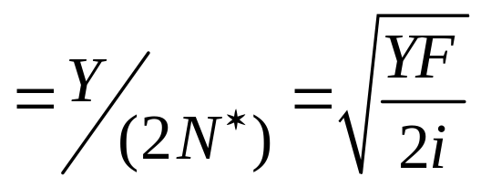
5.2 货币市场与LM曲线
⊙ 其他的货币需求理论
★ 货币需求的交易理论——强调货币作为交换媒介作用的货币需求理论
平均货币持有量
公式中：Y为一年的支出，N为去银行的次数，F为每次去银行的成本，
i为利率。
鲍莫尔——托宾现金管理模型

Slide 36
5.3 用IS-LM模型解释经济波动
⊙ IS-LM 模型
IS-LM模型是反映产品市场和货币市场同时均衡条件下，国民收入和利率关系的模型。
IS曲线：r = (C₀ +I₀ + T₀ - cT) / d - (1-c) / d · Y
LM曲线：r = - ( M / h ) + k / h · Y
宏观均衡：E( Y* , r* )
r
LM
r*
E
IS
Y*
Y

Slide 37
5.3 用IS-LM模型解释经济波动
⊙ IS-LM 模型中的冲击
经济运行中，会出现各种事件对宏观均衡产生外生冲击，改变收入水平，造成经济的短期波动。
★对IS曲线的冲击：
来自改变产品与服务需求的外生变动
如投资者的动物精神、消费者的信心变化等
★对LM曲线的冲击：
产生于货币需求的外生变动
如：支付方式的改变等

Slide 38
5.3 用IS-LM模型解释经济波动
⊙ 财政政策如何移动IS曲线并改变短期均衡
★ 增加政府购买
r
LM
3、以及利率上升
1、IS曲线向右移动∆G/(1-MPC)
B
r₂
IS₂
A
r₁
挤出
IS₁
Y₁
Y₂
Y’
Y
2、这引起收入增加

Slide 39
5.3 用IS-LM模型解释经济波动
⊙ 财政政策如何移动IS曲线并改变短期均衡
★ 减少税收
r
1、IS曲线向右移动∆TMPC/(1-MPC)
3、以及利率上升
LM
B
挤出
r₂
A
r₁
IS₂
IS₁
2、这引起收入增加
Y₁
Y₂
Y’
Y

Slide 40
5.3 用IS-LM模型解释经济波动
⊙货币政策如何移动LM曲线并改变短期均衡
★ 三种货币政策工具
∗ 公开市场操作
指中央银行在金融市场上公开买卖政府债券
∗ 法定准备金率
是中央银行给银行的最低存款准备金率的管制。
∗ 再贴现率
是当中央银行向银行发放贷款时所收取的利率。

Slide 41
5.3 用IS-LM模型解释经济波动
⊙ 货币政策如何移动IS曲线并改变短期均衡
★ 增加货币供给
利率，r
1、货币供给增加使LM曲线向下移动
LM₁
3、以及利率下降
LM₂
r₁
A
B
r₂
IS
Y₁
Y₂
Y
2、这引起收入增加

Slide 42
5.3 用IS-LM模型解释经济波动
⊙ 货币政策与财政政策之间的相互作用
财政政策与货币政策之间存在相互依赖相互影响的关系，这种关系将可能改变某一单一政策变动的效果。
2、但由于美联储保持货币供给不变LM曲线仍然相同
r
1、税收增加使IS曲线移动
LM
r₁
r₂
IS₁
IS₂
Y₂
Y₁
Y

Slide 43
5.3 用IS-LM模型解释经济波动
⊙ 货币政策与财政政策之间的相互作用
r
2、但为了保持利率不变，美联储紧缩货币供给
1、税收增加使IS曲线移动
LM₂
LM₁
r₁
IS₁
IS₂
Y₂
Y₁
Y

Slide 44
5.3 用IS-LM模型解释经济波动
⊙ 货币政策与财政政策之间的相互作用
利率，r
2、为了保持收入不变，美联储扩大货币供给
1、税收增加使IS曲线移动
LM₁
LM₂
r₁
r₂
IS₁
IS₂
Y₁
Y

Slide 45
5.4 作为总需求理论的IS-LM模型
⊙ 从IS－LM模型到总需求曲线
为了更充分地理解总需求的决定因素，我们现在来推导总需求曲线，使用IS－LM模型回答：
★总需求曲线的斜率
★总需求曲线的移动
影响因素：财政政策
货币政策
对产品市场与货币市场的冲击

Slide 46
5.4 作为总需求理论的IS-LM模型
⊙ 从IS－LM模型到总需求曲线
1、较高的物价水平P使LM曲线向上移动
物价水平，P
r
3、AD曲线总结了P与Y的这种关系
LM（P₂）
LM（P₁）
P₂
图(b)
图(a)
P₁
IS
AD
Y₂
Y₁
Y
Y₂
Y₁
Y
IS－LM
模型
总需求
曲线
2、减少了收入Y
用IS-LM模型推导出总需求曲线
解释总需求曲线的斜率

Slide 47
5.4 作为总需求理论的IS-LM模型
⊙ 从IS－LM模型到总需求曲线
r
P
2、增加了任何一种既定物价水平上的总需求
1、货币扩张使LM曲线移动
LM₁（P＝P₁）
LM₂（P＝P₁）
P₁
AD₂
AD₁
IS
Y
Y₁
Y₂
Y
Y₁
Y₂
考察总需求曲线的移动
扩张性货币政策

Slide 48
5.4 作为总需求理论的IS-LM模型
⊙ 从IS－LM模型到总需求曲线
r
P
2、增加了任何一种既定物价水平上的总需求
1、财政扩张使IS曲线移动
LM（P＝P₁）
P₁
AD₂
IS₂
IS₁
AD₁
Y₁
Y₂
Y₁
Y₂
Y
Y
考察总需求曲线的移动
扩张性财政政策

Slide 49
5.4 作为总需求理论的IS-LM模型
⊙ 短期和长期的IS－LM模型
用IS－LM模型来描述长期，我们可以清楚地说明凯恩斯收入决定模型与第3章中的古典模型有什么不同。
r
P
LM（P₁）
LRAS
LRAS
LM（P₂）
K
K
SRAS₁
P₁
C
P₂
C
SRAS₂
IS
AD
Y₀
Y
Y₀
Y

Slide 50

5.4 作为总需求理论的IS-LM模型
⊙ 短期和长期的IS－LM模型
★ 经济从短期向长期转变是通过价格的逐步调整来实现的
在短期均衡中如果 | 随着时间推移，价格水平
Y> | 上升
Y< | 下降
Y= | 保持不变

Slide 51
5.4 作为总需求理论的IS-LM模型
⊙ 短期和长期的IS－LM模型
★ 国民收入决定的凯恩斯主义方法与古典方法之间的差别
∗ 凯恩斯主义的假设是价格水平具有粘性，由于货币政策、财政政策以及总需求的其他决定因素，产出可能偏离其自然水平。
∗ 古典主义的假设是价格水平具有完全的弹性，价格水平的调整确保国民收入总是处于自然水平。

Slide 52
5.4 作为总需求理论的IS-LM模型
⊙ 短期和长期的IS－LM模型
★ 国民收入决定的凯恩斯主义方法与古典方法之间的差别
Y=C(Y-T)+I(r)+G
M/P=L(r,Y)
P=P₁
Y=Y₀
IS方程式
LM方程式
凯恩斯主义的假设
古典主义假设

Slide 53
5.4 作为总需求理论的IS-LM模型
⊙短期和长期的IS－LM模型
★ 国民收入决定的凯恩斯主义方法与古典方法之间的差别
∗古典方法固定了产出，允许价格水平调整以满足产品市场和货币市场均衡条件。
∗ 凯恩斯方法固定了价格水平，让产出运动来满足均衡条件
古典假设最好地描述了长期；凯恩斯主义假设最好地描述了短期。

Slide 54
本章小结
凯恩斯交叉图
IS 曲线
IS－LM模型
总需求曲线
流动偏好理论
LM曲线
总需求与总供给曲线
解释短期经济波动
总供给曲线
短期波动理论

